Slide 1
磁 铁 的 吸 力
苏教版小学科学二年级下册第二单元
cí tiě de xī lì
新北区孟河中心小学 朱洋

Slide 2
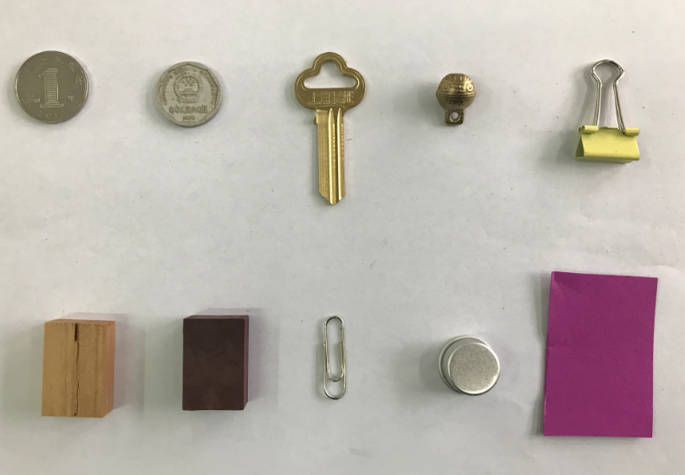
yòng cí tiě xī yì xī xià liè wù pǐn
用 磁 铁 吸 一 吸 下 列 物 品
Notes:
今天，我为大家带来了这些物品，我请一位同学来给大家介绍一下。
同学们，这些物品分别由不同的材料制成，我们一起来看看他们的构成材料。

Slide 3
我认为...可以被吸引。

Slide 4
合作要求：
一定要及时的记录在结果一栏哦！
六人一组好伙伴
动手操作按顺序
轻声讨论不争吵
老师拍手我坐正

Slide 5
能被磁铁吸引的是：
跟你的预测一样吗？

Slide 6
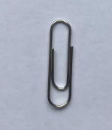
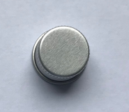
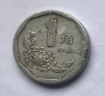
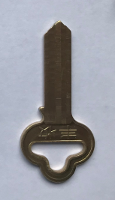
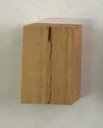
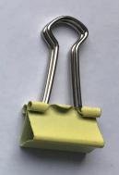
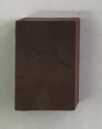
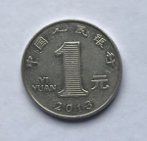
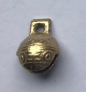
niè
lǔ
zhi
纸
镍
铝
tóng
木头
cí tiě
铜
磁铁
tiě
niè
tóng
塑料
铁
镍
铜

Slide 7
磁铁的本领可不止这些哦，玩一玩以下材料，你有哪些发现？
小铁珠、回形针若干
磁铁两块
直尺一把
小铁钉一根
轨迹图两张

Slide 8
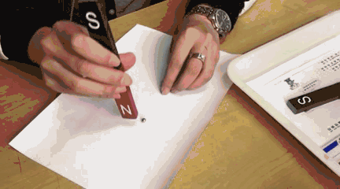
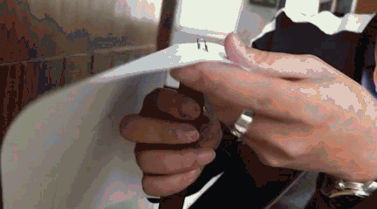
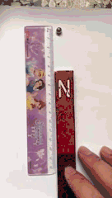
比一比：哪一组用磁铁吸起的小铁球最多。
挑战：隔着白纸，你能把回形针从圆圈送到方块里吗？
小铁球放在直尺的0处，把磁铁慢慢靠近，在几厘处小铁球会被吸过来？
3
2
1

Slide 10
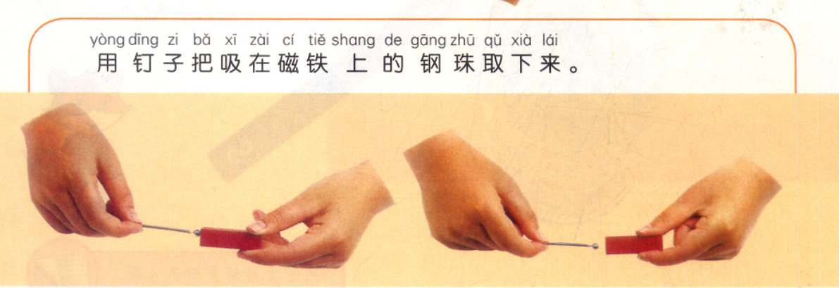
游戏：用钉子夺铁珠

Slide 11
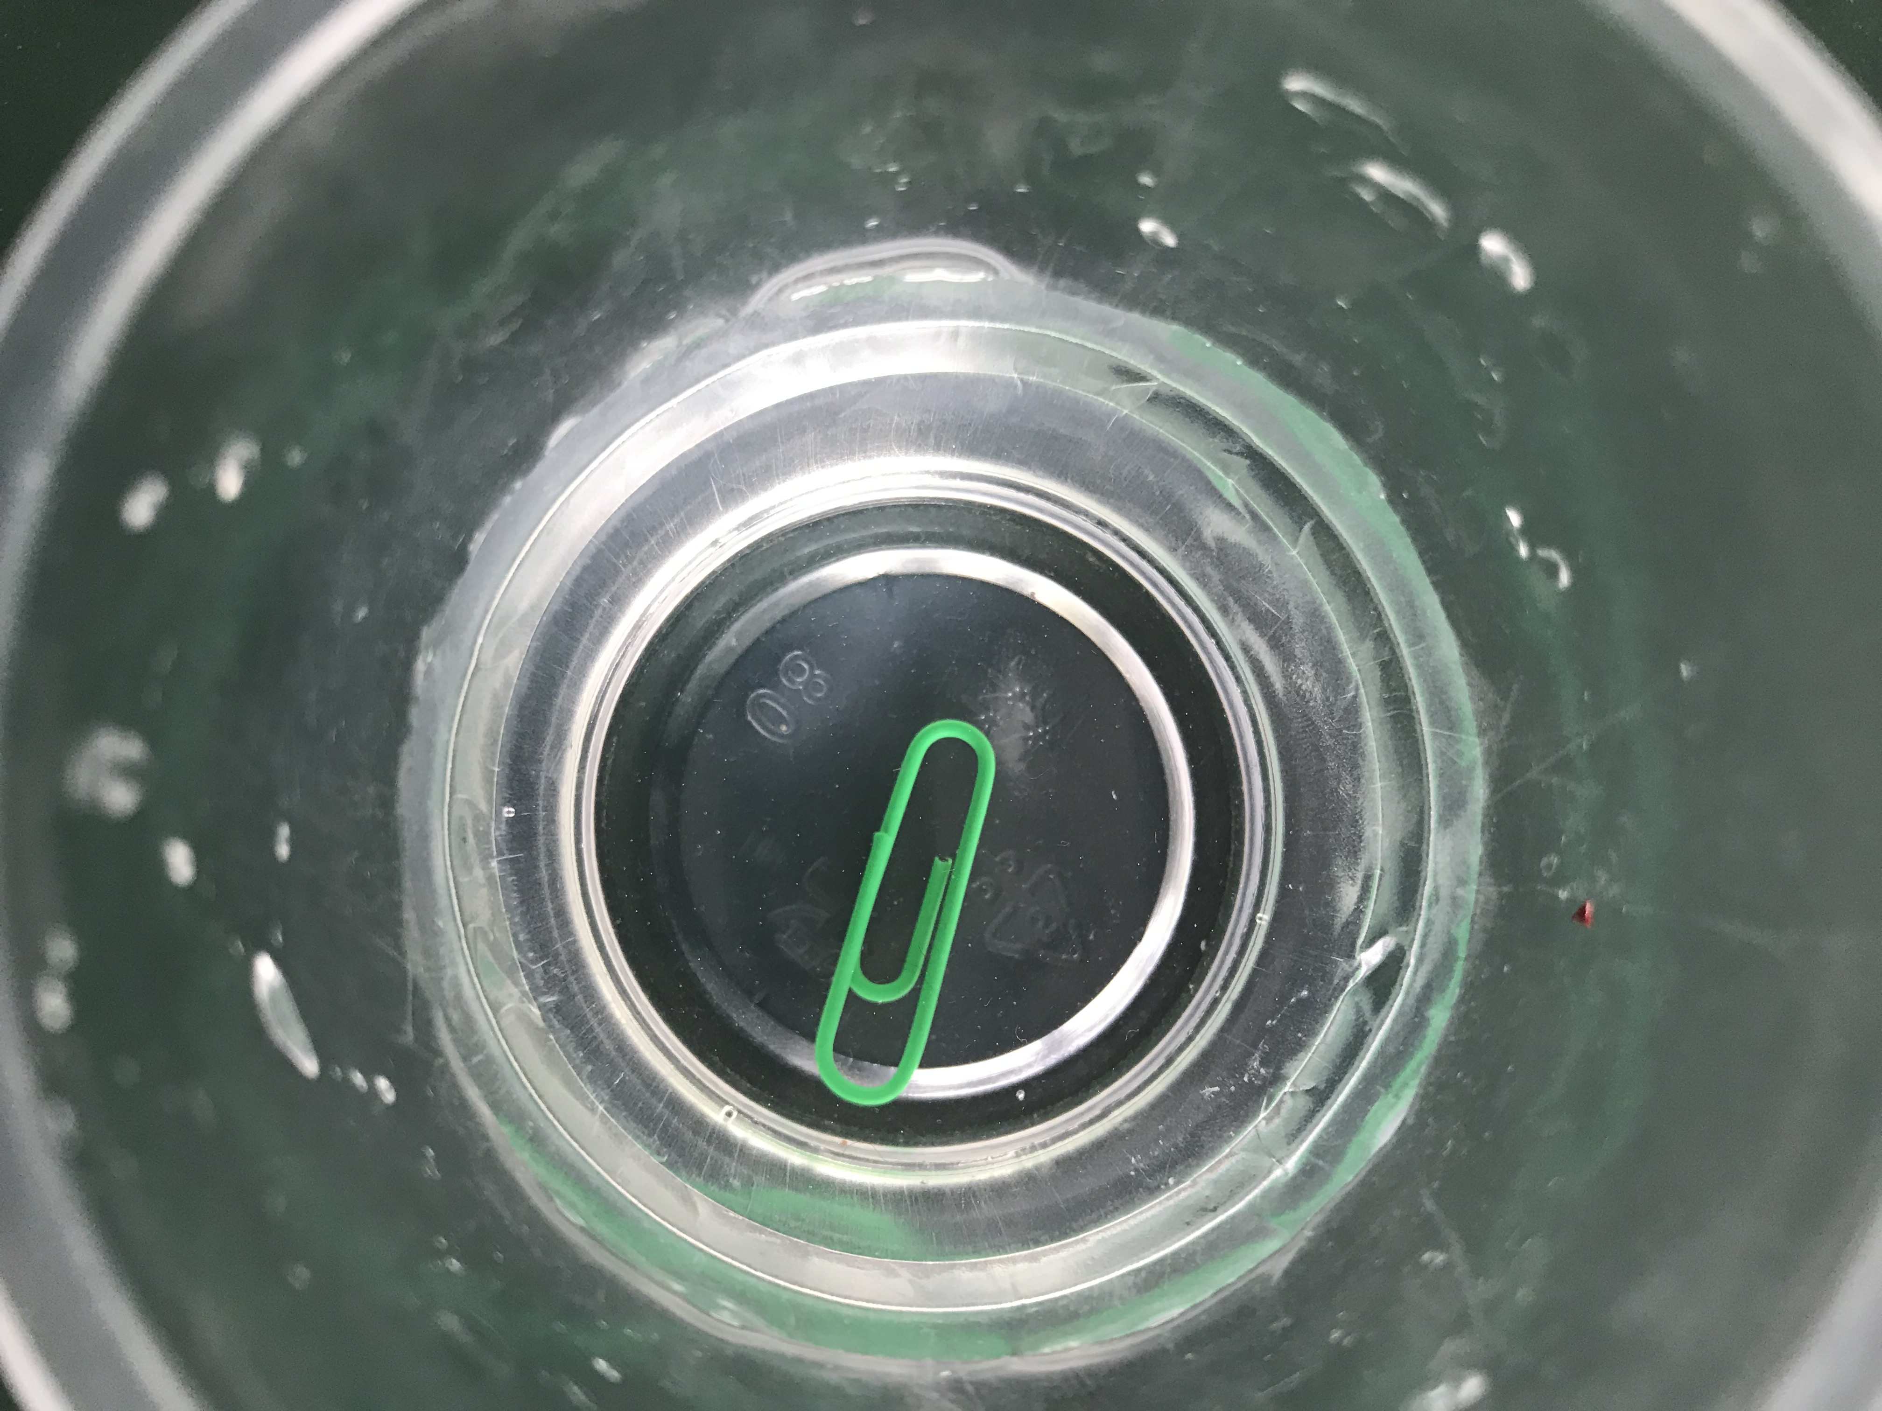
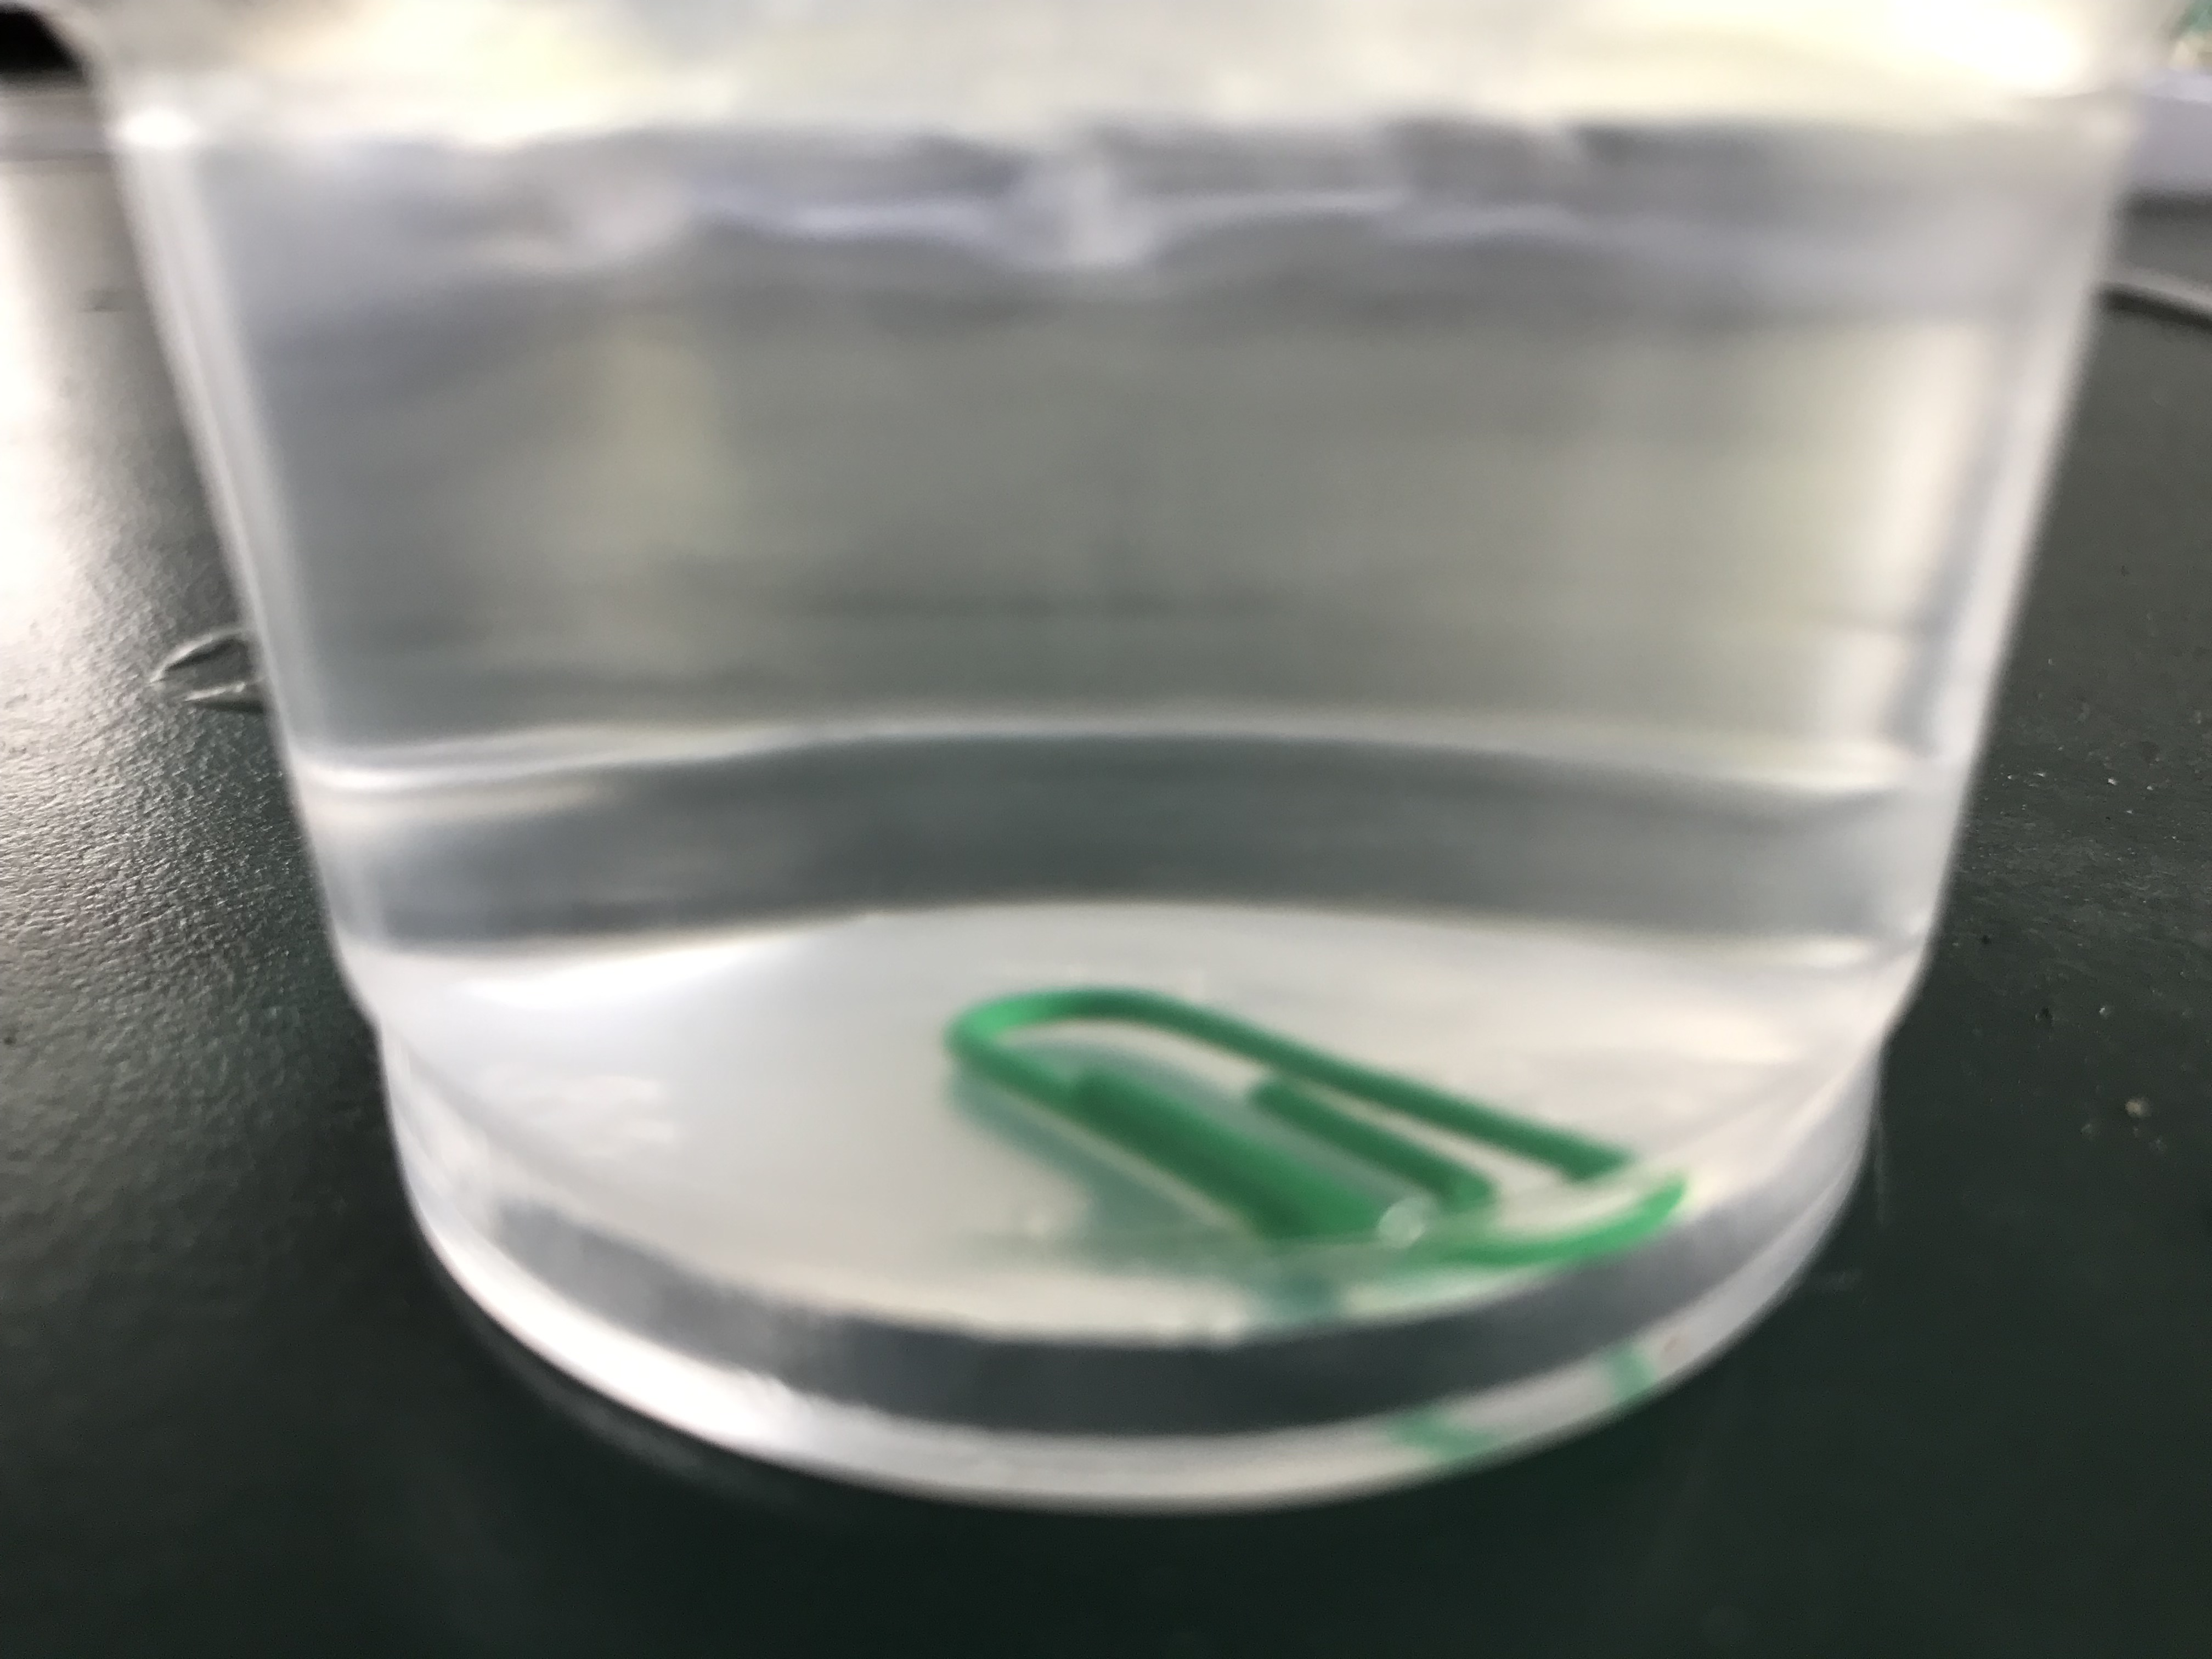
回形针掉进水里了，
谁能帮老师拿出来呢？
不可以碰到水哦！
这可怎么办呢？

Slide 12
生活中处处是科学，磁铁让我们的生活更加便利！

Slide 14
拓展延伸：
给生活中的一个物体装上磁铁，
使它使用的时候更方便。

